Slide 1
এই স্লাইডটি সম্মানিত শিক্ষক মন্ডলীর জন্য, তাই স্লাইডটি হাইড করে রাখা হল।
শিক্ষকবৃন্দের শ্রেণী কক্ষে পাঠ দেওয়ার সুবিধার্থে স্লাইডের নিচে প্রয়োজনমত পরামর্শ দেওয়া হয়েছ অর্থাৎ slide notes দেওয়া হয়েছে।শিক্ষকমন্ডলী ক্লাসে পাঠটি উপস্থাপনের পূর্বে পাঠ্যপুস্তক সংশ্লষ্ট পাঠের সাথে মিলিয়ে নিতে অনুরোধ করা হলো।। F5 দিয়ে উপস্থাপনা করতে হবে।
পাশাপাশি আপনার নিজস্ব চিন্তা-চেতনা কনটেন্টকে আরো বেশী ফলপ্রসু করতে পারবেন বলে আশা করি...

Slide 2

সবাইকে শুভেচ্ছা
Notes:
পাঠ সংশ্লিষ্ট বিষয়ের সাথে সম্পর্ক রেখে ছবিটা স্বাগতমে সংযুক্ত করা হয়েছে ।

Slide 3
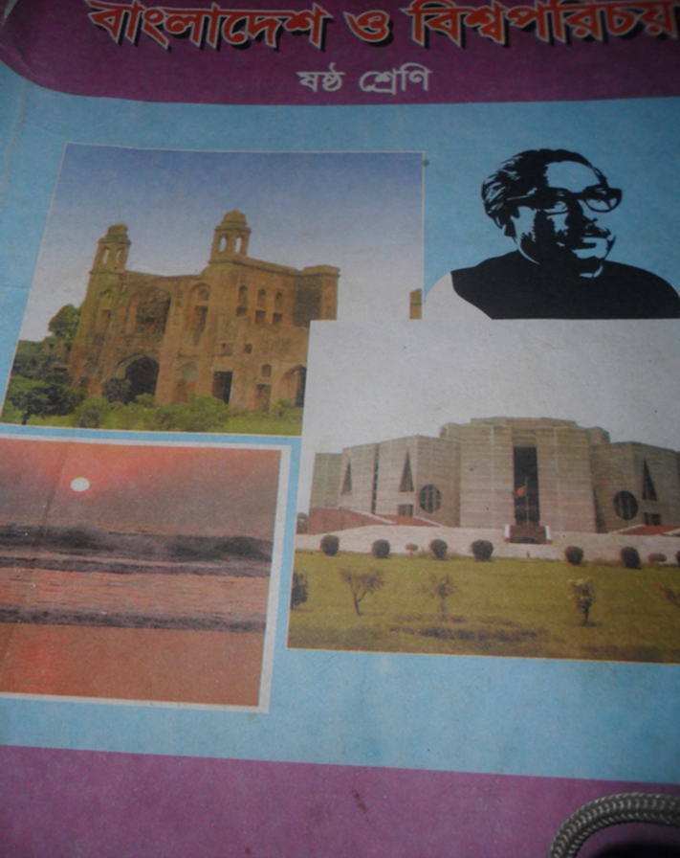

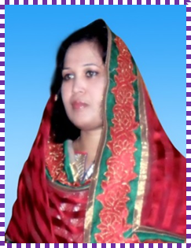

পাঠ পরিচিতি
মোছাঃ নার্গিস আরা
সহকারি শিক্ষক
যাদুখালী স্কুল এন্ড কলেজ
মেহেরপুর।
Email-
nargisara1@gmail.com
বাংলাদেশ ও বিশ্ব পরিচয়
শ্রেণিঃ ষষ্ঠ
অধ্যায়ঃ চার
পাঠঃ ৫ ।

Slide 4
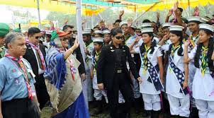
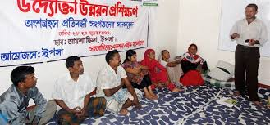
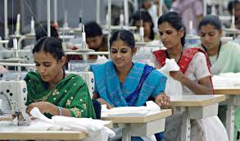
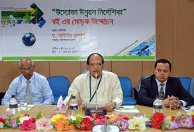
Notes:
শিক্ষক এই ছবিগুলো দেখিয়ে বিভিন্ন প্রশ্নের মাধ্যমে উচ্চ স্তরের থেকে নিম্ন স্তর পর্যন্ত সব নাগরিক দেশের উন্নয়নে ভূমিকা রাখতে পারে। সেটা আলোচনার মাধ্যমে পাঠ শিরোনাম ঘোষণা করতে পারেন।

Slide 5
আজকের পাঠের বিষয়
দেশের উন্নয়নে নাগরিকের ভূমিকা

Slide 6
শিখনফল
এই পাঠ শেষে শিক্ষার্থীরা...
গণতান্ত্রিক সরকার এর গঠন বর্ণনা করতে পারবে;
রাষ্ট্রের উন্নয়নের উপর প্রভাববিস্তারকারী বিষয়গুলো চিহ্নিত করতে পারবে;
দেশের উন্নয়নে সরকারসহ সকলের দায়িত্ব ব্যাখ্যা করতে পারবে।
Notes:
শিক্ষক শ্রেণী কক্ষে পাঠ দেওয়ার সময় শিক্ষক শিখনফল হাইড করে রাখতে পারে ,আবার ইচ্ছে করলে দেখাতে পারেন।

Slide 7
এসো আমরা ভিডিও দেখি

Slide 8
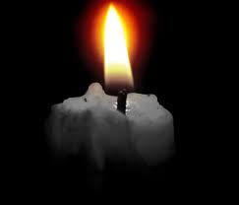
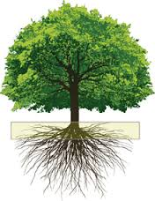
রাষ্ট্রের সাথে নাগরিকের সম্পর্ক
আলোর সাথে অন্ধকারের যেমন সম্পর্ক
মূলের সাথে পাতার যেমন সম্পর্ক
Notes:
রাষ্ট্র এবং নাগরিকের সাথে যে অবিচ্ছেদ্য সম্পর্ক চিত্র উপস্থাপনের মাধ্যমে রাষ্ট্রের সাথে নাগরিকের সম্পর্ক
বুঝাতে পারেন।

Slide 9
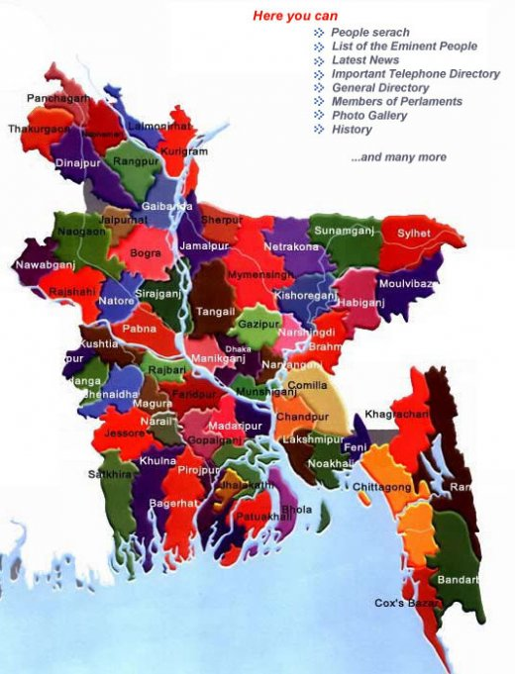
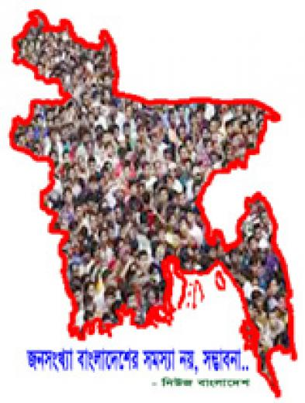
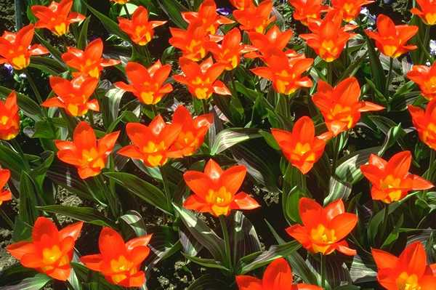
রাষ্ট্রের সাথে নাগরিকের সম্পর্ক
রাষ্ট্রের সাথে নাগরিকের সম্পর্ক- একে অন্যের পরিপূরক।
Notes:
রাষ্ট্র এবং নাগরিকের সাথে যে অবিচ্ছেদ্য সম্পর্ক চিত্র উপস্থাপনের মাধ্যমে রাষ্ট্রের সাথে নাগরিকের সম্পর্ক
বুঝাতে পারেন।

Slide 10
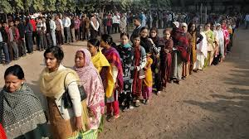


গণতান্ত্রিক সরকারের প্রক্রিয়া
জনগণের ভোটের মাধ্যমে প্রতিনিধি নির্বাচিত হয়।
Notes:
গণতান্ত্রিক সরকারের ধাপ গুলি চিত্র উপস্থাপনের মাধ্যমে শিক্ষক বুঝাতে পারেন।

Slide 11
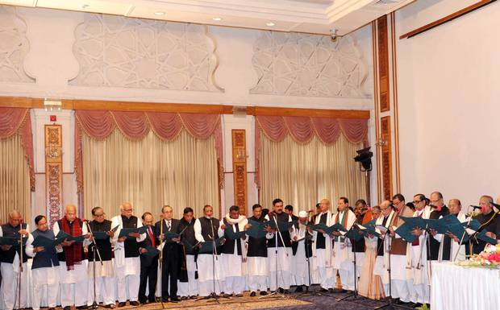
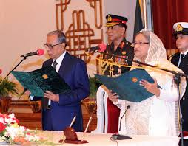

গণতান্ত্রিক সরকারের প্রক্রিয়া
প্রতিনিধিদের শপথ গ্রহণের মধ্যে দিয়ে সরকার ।

Slide 12
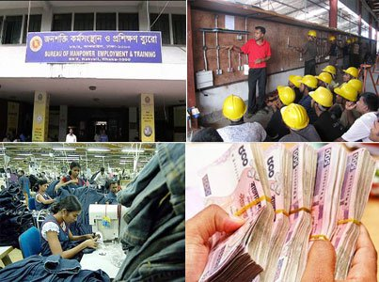
রাষ্ট্রের উন্নয়নে নাগরিকের অংশ গ্রহণ
রাষ্ট্রের উন্নয়নমূলক বিভিন্ন কাজে অংশ গ্রহণ, জনগণের উন্নয়ন মানে রাষ্ট্রের উন্নয়ন।
Notes:
রাষ্ট্রের উন্নয়নে প্রবাসী এবং দেশের প্রত্যেক নাগরিক বিভিন্নভাবে রাষ্ট্রের উন্নয়নমূলক কর্মকান্ডে ভুমিকা রাখতে পারেন সেইটি চিত্রের মাধ্যমে বুঝিয়ে দিতে পারেন।

Slide 13
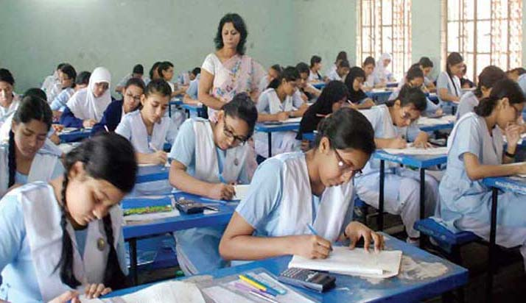
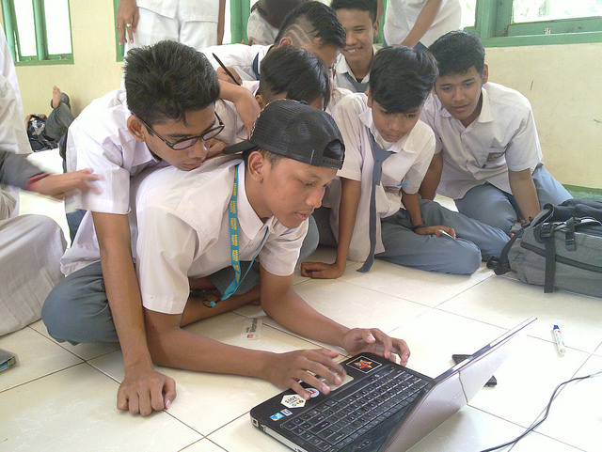
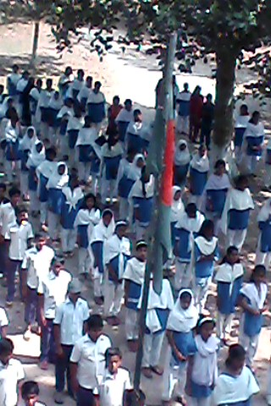
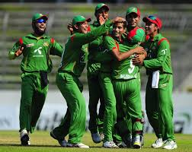
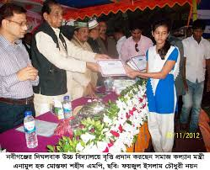
রাষ্ট্রের উন্নয়নে নাগরিকের অংশ গ্রহণ
নাগরিকদের সু-শিক্ষায় শিক্ষিত হওয়া
Notes:
চিত্র দেখিয়ে রাষ্ট্রের উন্নয়নে নাগরিকের অংশ গ্রহণ সম্পর্কে বুঝাতে পারেন।১২- ১৭ নং স্লাইড পর্যন্ত।

Slide 14
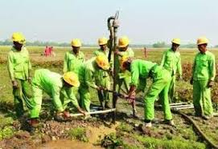
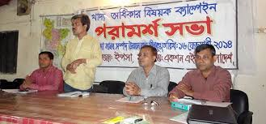
রাষ্ট্রের উন্নয়নে নাগরিকের অংশ গ্রহণ
রাষ্ট্রের উন্নয়ন মূলক কাজে অংশ গ্রহণ
Notes:
রাষ্ট্রের উন্নয়নমূলক কর্মকান্ডের অংশ বিশেষ নাগরিককে সচেতনতা বৃদ্ধির জন্য আলোচনা সভা।

Slide 15
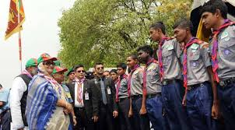

রাষ্ট্রের উন্নয়নে নাগরিকের অংশ গ্রহণ
দেশের জন্য স্বেচ্ছাশ্রম অব্যাহত রাখা সু-নাগরিকের দায়িত্ব।

Slide 16

রাষ্ট্রের উন্নয়নে নাগরিকের অংশ গ্রহণ
রাষ্ট্রের সার্বভৌমত্বের স্বার্থে দেশের আপামর জনসাধারণকে ঐক্যবদ্ধ হতে হবে।

Slide 17
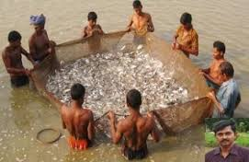
রাষ্ট্রের উন্নয়নে নাগরিকের অংশ গ্রহণ
জনগণের সচেতনামূলক কাজ।
Notes:
এই চিত্রের মাধ্যমে ঝাটকা বা ছোট মাছ ধরা রাষ্ট্রের উন্নয়নে জন্য বাধা সেটি শিক্ষক বুঝাতে পারেন।

Slide 18
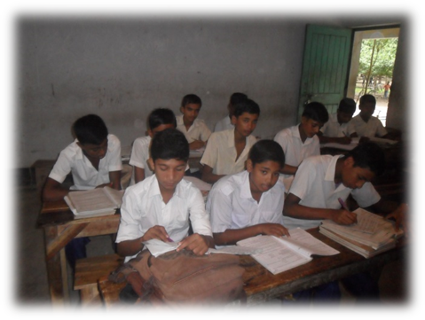
জোড়ায় কাজ
* দেশের উন্নয়নে নাগরিকদের ভূমিকা কেমন হওয়া উচিত বলে তোমরা মনে কর, তা তোমাদের চিন্তার আলোকে লিখ।
Notes:
শিক্ষক তার ক্লাসের সময় অনুযায়ী,সময় নির্ধারন করে দিতে পারেন।

Slide 19
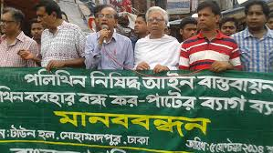
রাষ্ট্রের উন্নয়নে নাগরিকের অংশ গ্রহণ
রাষ্ট্র ও নাগরিকের উন্নয়নের জন্য সরকারকে সচেতন করা।
Notes:
শিক্ষক শিক্ষার্থীদের রাষ্ট্রের উন্নয়নের জন্য নাররিকের কি কি ভূমিকা থাকা উচিত তা চিত্রগুলি দেখিয়ে ছাত্রদের উদবুদ্ধো করতে পারেন।১৯-২৩ নং স্লাইড পর্যন্ত।

Slide 20
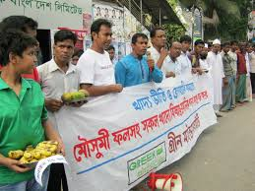
রাষ্ট্রের উন্নয়ন এবং জনগণের ভূমিকা
রাষ্ট্র ও নাগরিকের উন্নয়নের জন্য সকলকে সচেতন করা।

Slide 21
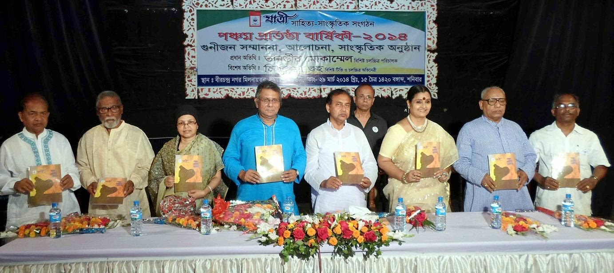
রাষ্ট্রের উন্নয়ন এবং জনগনের ভূমিকা
সকল স্তরের নাগরিকের কল্যাণমূলক কাজের সাথে সম্পৃক্ততা।

Slide 22
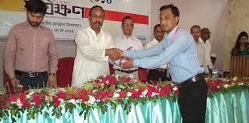
রাষ্ট্রের উন্নয়ন এবং ভূমিকা
রাষ্ট্রের কল্যাণের জন্য নিজেকে চ্যালেঞ্জিং করে গড়ে তোলা।

Slide 23
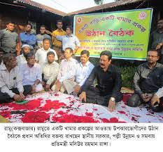
রাষ্ট্রের উন্নয়ন এবং জনগণের ভূমিকা

Slide 24
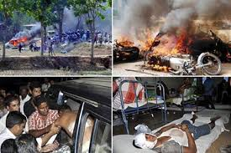
রাষ্ট্রের উন্নয়নে বাধা
নাগরিক সৃষ্ট সম্পদ ধবংস রাষ্ট্রের উন্নয়নে অন্তরায়।
Notes:
নাগরিকের কর্মকান্ডে যেমন দেশের উন্নয়ন হয়, আবার নাগরিকের কর্মকান্ডের জন্য দেশের উন্নয়নে বাঁধা সৃষ্টি হয় সেগুলি চিত্র উপস্থাপনের মাধ্যমে শিক্ষক তুলে ধরতে পারেন।

Slide 25
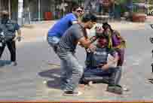
রাষ্ট্রের উন্নয়নে বাধা
নাগরিক রাষ্ট্রের উন্নয়নে অন্তরায়।

Slide 26
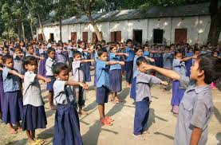
রাষ্ট্রের উন্নয়নের শপথ
শিশুদের সু – নাগরিক করে গড়ে তোলা।

Slide 27
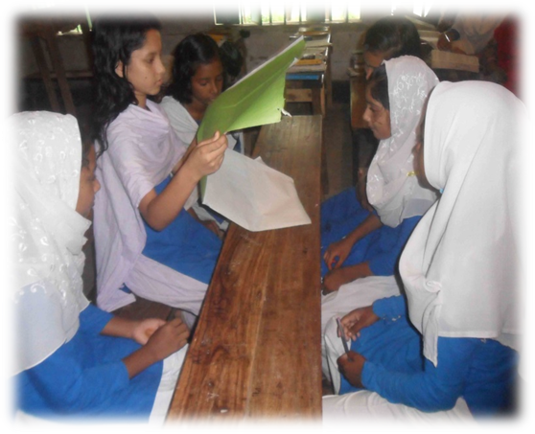
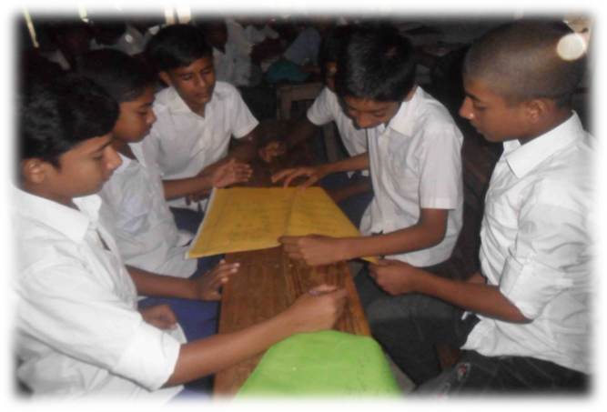
দলীয় কাজ
আধুনিক গণতান্ত্রিক রাষ্ট্রে জনগণই কেন সকল ক্ষমতার উৎস- তা তোমাদের চিন্তার আলোকে ব্যাখ্যা দাও।
Notes:
ক দল প্রশ্ন উত্তর করবে ছেলেরা এবং খ দল” প্রশ্নের উত্তর করবে মেয়েরা।আমি দুইটা দলে ভাগ করেছি ,
শিক্ষক ইচ্ছা করলে শিক্ষার্থী অনুযায়ী চারটা বা পাচটা রুপে ভাগ করে দিতে পারেন।

Slide 28
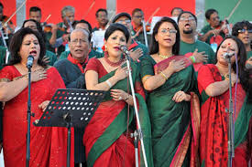
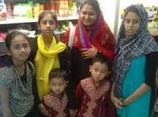
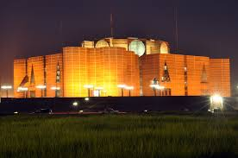

মূল্যায়ন
১। রাষ্ট্র আছে বলেই সেখানে কি আছে?
ক খ
নাগরিক আছে পরিবার আছ
গ
ঘ
সংসদ আছে
সংবিধান আছে
Notes:
মূল্যায়নের সময় শিক্ষক বিভিন্ন পদ্ধতি ব্যবহার করতে পারেন।

Slide 29
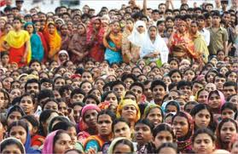
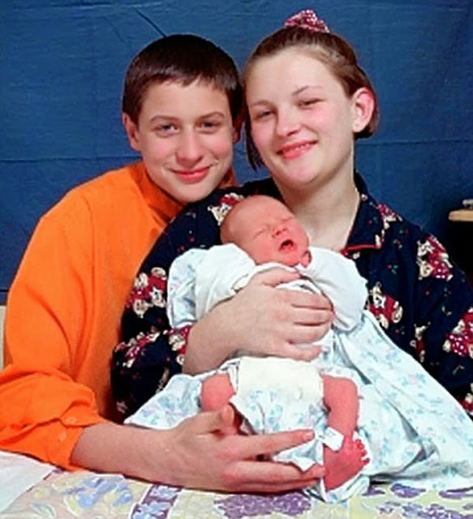

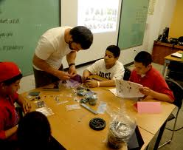
২।দেশের উন্ননের জন্য কার সাহায্য দরকার-
ক.
খ.
নাগরিকের
বিদেশীদের
গ.
ঘ.
ছাত্রদের
শিশুদের

Slide 30

বাড়ির কাজ
দেশের উন্নয়নের দায়িত্ব কেবল সরকারের নয় – নাগরিকের ও এবং কেন তা তোমার চিন্তার মাধ্যমে লিখে নিয়ে আসবে।

Slide 31
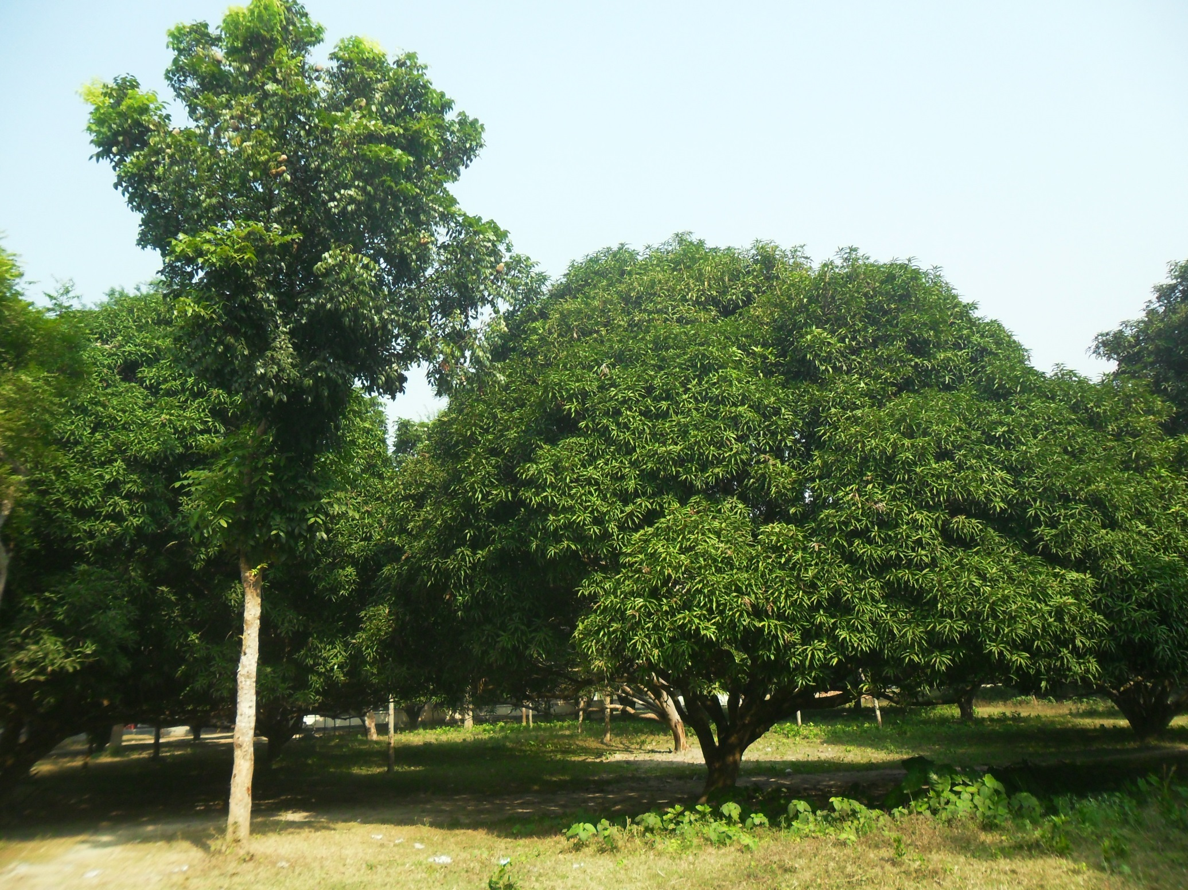
তোমাদের ধন্যবাদ

Slide 32
কৃতজ্ঞতা স্বীকার
শিক্ষামন্ত্রণালয়, মাউশি, এনসিটিবি ও এটুআই এর সংশ্লিষ্ট কর্মকর্তাবৃন্দের কাছে
এবং কন্টেন্ট সম্পাদক হিসেবে যাঁদের নির্দেশনা, পরামর্শ ও তত্ত্বাবধানে এই মডেল কন্টেন্ট সমৃদ্ধ হয়েছে তাঁরা হলেন-
জনাব মোহাম্মদ হাবীবুল ইসলাম সুমন,
সহকারী অধ্যাপক, টিটিসি, ময়মনসিংহ।
জনাব রফিকুল ইসলাম,
সহকারী অধ্যাপক, টিটিসি, পাবনা ।

